Slide 1

T.C.
ÇEVRE, ŞEHİRCİLİK VE
İKLİM DEĞİŞİKLİĞİ BAKANLIĞI
ÇED, İZİN VE DENETİM GENEL MÜDÜRLÜĞÜ
Laboratuvar, Ölçüm ve İzleme Dairesi Başkanlığı
BELİRSİZLİK HESAPLAMALARI
Halis Emre GÜNEŞ
Çevre Mühendisi

Slide 2

Genel Değerlendirme:
BELİRSİZLİK HESAPLAMALARI
Sanayi Kaynaklı Hava Kirliliğinin Kontrolü Yönetmeliği’nde ‘’Her bir tek ölçüm sonucunun % 95 güven aralığı değerleri, emisyon sınır değerlerinin (ESD), aşağıda belirtilen yüzdelerini aşamaz.’’ denilmektedir. Avrupa yönergelerinde ise "tek bir ölçülen sonucun % 95 güven aralığı" kritik miktardır ve "emisyon sınır değerinin yüzdesi" olarak ifade edilmektedir.
Belirsizlik değerleri; laboratuvarlarca kullanılan ölçüm standartlarında da, toplam veya bileşen bazında emisyon sınır değeri ve/veya ölçülen konsantrasyonun cinsinden ve bunların yüzdesi olarak ifade edilmektedir. Bu yüzdelik sınır değerler yapılan ölçümün geçerli ve sağlıklı olup olmadığı hakkında karar vermenin esas unsurudur.

Slide 3
Genel Değerlendirme
BELİRSİZLİK HESAPLAMALARI
Gazlar veya partiküller için manuel yöntemler, giriş miktarlarını gaz fazındaki belirleyicinin konsantrasyonuyla ilişkilendiren basit matematiksel denklemlere (analitik fonksiyon veya ölçüm denklemi) dayanır. En basitinde budur.
Örneğin;
İlk adım ne ölçüleceğini belirlemek ve onu etkileyen tüm parametreleri tanımlamaktır.
Filtre ve prob yıkamasında toplanan parçacıkların K hesabında;
Konsantrasyon = Analiz sonucu(mg)/örneklenen gaz hacmi
İmpingerler de toplanan gazlar için ise;
Madde Miktarı = Analiz sonucu (mg/lt) x Sıvı absorban hacmi

Slide 4
BELİRSİZLİK HESAPLAMALARI
Genel Değerlendirme:
Yukarıdaki denklemlerden;
Partikül tartımının belirsizliği,
Absorbanın kimyasal analizinin belirsizliği,
Numune gaz hacminin veya sıvı çözeltinin hacminin ölçülmesinin belirsizliği
Belirlenen maddelerin toplanmasında numune şişelerinin etkinliği
Hacim olarak ta;
Örnek gaz hacmi; sırasıyla gaz sayacındaki sıcaklık ve basınca bağlıdır. Bu sıcaklık ve basınç ölçümlerinde de belirsizlik vardır. Son olarak, bir sonuç referans koşullarda bildirilmeden önce su buharı ve oksijen seviyesi için düzeltmeler olabilir, bu nedenle su buharı ve oksijen konsantrasyonunun belirsizliği dahil edilmelidir.
Matematiksel ilişkiler ayrıca belirli bir girdi miktarının ölçülen konsantrasyonu ne kadar etkilediğini bize de bildirir. Bu duyarlık katsayısı olarak ifade edilir. Matematiksel olarak, duyarlılık katsayısı, ilgili girdi miktarına göre denklemin kısmi türevi ile belirlenir. Bu sebeple belirsizlik tahmini için standartlarda yer alan tanımlamalar birçok kısmi türev içerir. Sonuç olarak; Ölçülen değerdeki belirsizlik = Duyarlılık katsayısı x Girdi miktarındaki belirsizlik şeklinde ifade edilir.

Slide 5
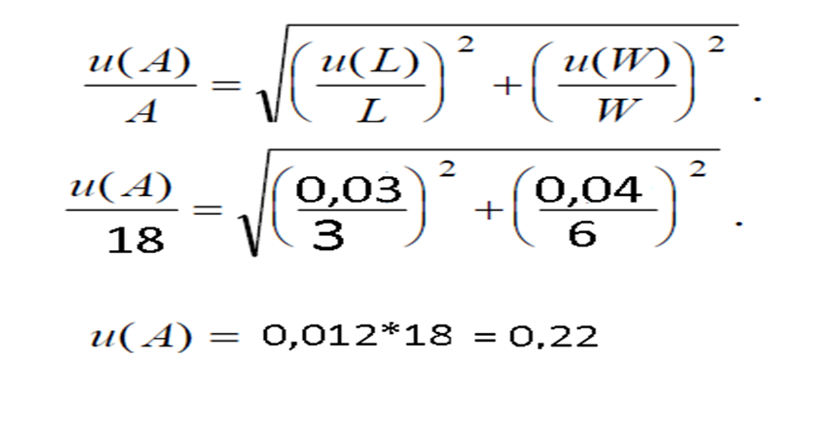
BELİRSİZLİK HESAPLAMALARI
Genel Değerlendirme:
Yukarıdaki denklemlerden;
Duyarlılık Katsayısı problemleri:
1- 3X6 metre boyutunda bir halının kısa kenar (L) ölçümlerinin sonucunda bulunan belirsizlik değeri u(L) değeri 3 cm, uzun kenar (M) ölçümünden bulunan belirsizlik değeri u(W) ,4 cm, bu halının alanın (A) belirsizliği kaç cm’dir?

Slide 6
BELİRSİZLİK HESAPLAMALARI
Kirletici | EN Standart | Belirsizlik
H₂O | 14790:2017 | ±20% of ölçülmüş değerin yüzdesi
SO₂ | 14791:2017 | ±20% ESD değerinin bağıl yüzdesi
NO_{x} Chemiluminescence | 14792: 2017 | ±10% ESD değerinin bağıl yüzdesi
O₂ Paramagnetic | 14789:2017 | ±6% of ölçülmüş değerin yüzdesi
CO Infra Red | 15058:2017 | ±6% ESD değerinin bağıl yüzdesi
HCl | 1911:2010 | ±30% ESD değerinin bağıl yüzdesi
SO₂ Instrumental | TS 17021:2017 | ±15% ESD değerinin bağıl yüzdesi
SKHKKY ve AB yönergeleri (LCPD ve WID) zorunlu değerler.

Slide 7
Baca Gazı Emisyonlarının Ölçülmesinden Kaynaklanan Belirsizlik Hesapları
BELİRSİZLİK HESAPLAMALARI
Baca gazı emisyonlarının ölçülmesinde Hava kalitesi – Bir ölçme işlemi uygunluğunun gerekli ölçme belirsizliği ile karşılaştırılarak değerlendirilmesi (ISO 14956:2002) standardı esas alınmalıdır. Bu standartta belirsizlik kaynaklarının tanıtımı aşağıdaki şekilde verilmiştir;
Deneysel kalibrasyon fonksiyonundan sapma (doğrusallıktan sapma, uyum eksikliği),
Kalibrasyon noktalarının sınırlı sayıda olmasından dolayı kalibrasyon fonksiyonunun belirsizliği (kalibrasyondan kaynaklanan sistematik hata),
Referans maddelerin veya referans yöntemin belirsizliği,
Kayma/kararsızlık (cihazdan ileri gelen),

Slide 8
Baca Gazı Emisyonlarının Ölçülmesinden Kaynaklanan Belirsizlik Hesapları
BELİRSİZLİK HESAPLAMALARI
Ölçülmüş değeri değiştirebilen havadaki bütün bileşenler (seçme imkânı bulunmayan),
Sıcaklık, basınç, radyasyon, ana voltaj ve frekans gibi ölçülmüş değeri değiştiren fiziksel özelliklerin tamamı,
Kullanıcı etkisi, kimyasallar,
Toplama verimi,
Desorpsiyon verimi,
Numune hattının geri kazanma ve aktarma verimi.
Belirsizlik kaynaklarının tümünün hesap şemasında bulunması gerekli değildir. Performans özelliklerinden, en yüksek standard belirsizliğinin % 20’sinden daha fazla bir standard belirsizlik meydana getirmeyen herhangi bir performans özelliği seçimin dışında bırakılabilir.

Slide 9
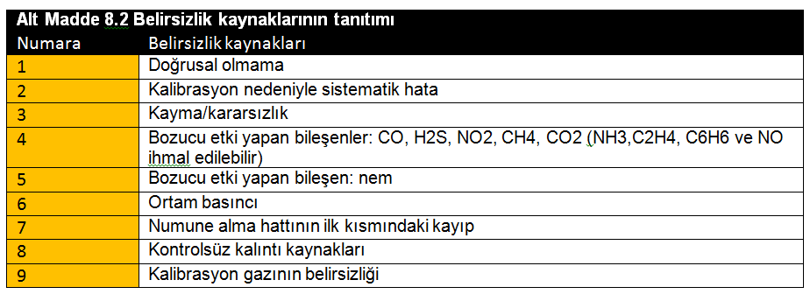
Baca Gazı Emisyonlarının Ölçülmesinden Kaynaklanan Belirsizlik Hesapları
BELİRSİZLİK HESAPLAMALARI

Slide 10
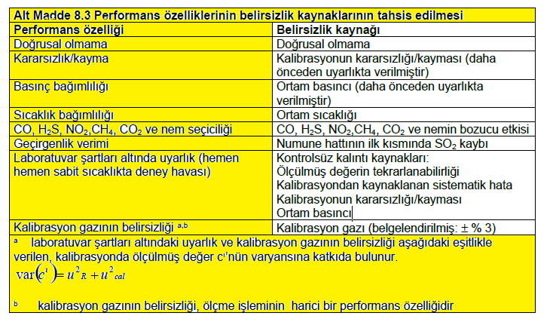
Baca Gazı Emisyonlarının Ölçülmesinden Kaynaklanan Belirsizlik Hesapları
BELİRSİZLİK HESAPLAMALARI

Slide 11
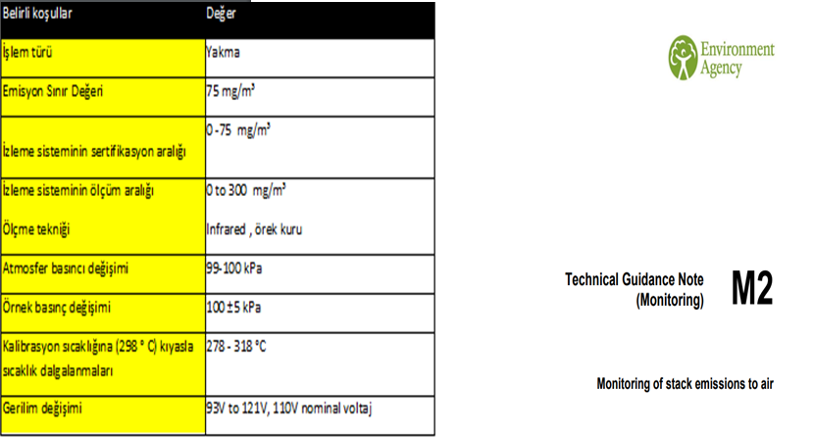
Baca Gazı Emisyonlarının Ölçülmesinden Kaynaklanan Belirsizlik Hesapları TGN M2’De Yer Alan Örnek
BELİRSİZLİK HESAPLAMALARI

Slide 12
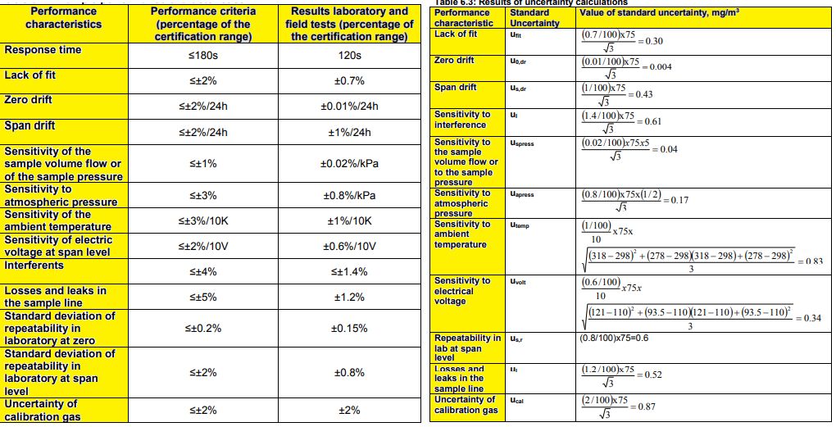
Baca Gazı Emisyonlarının Ölçülmesinden Kaynaklanan Belirsizlik Hesapları Tgn M2’de Yer Alan Örnek
BELİRSİZLİK HESAPLAMALARI

Slide 13
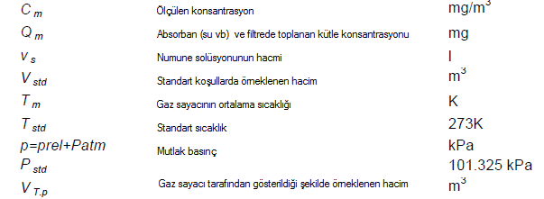
Belirsizlik Tahminlerinin Hesaplanması - Manuel İzleme Teknikleri
BELİRSİZLİK HESAPLAMALARI
Gaz hacminin kombine belirsizliğinin hesaplanması için ifade
Ölçülen konsantrasyonun kombine belirsizliğinin hesaplanması için ifade

Slide 14
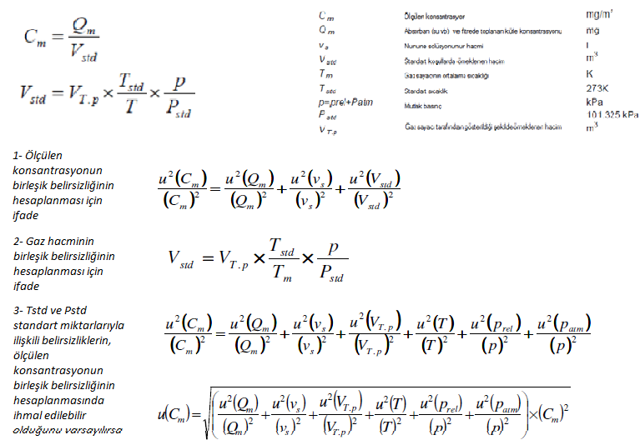
Belirsizlik Tahminlerinin Hesaplanması - Manuel İzleme Teknikleri
BELİRSİZLİK HESAPLAMALARI

Slide 15
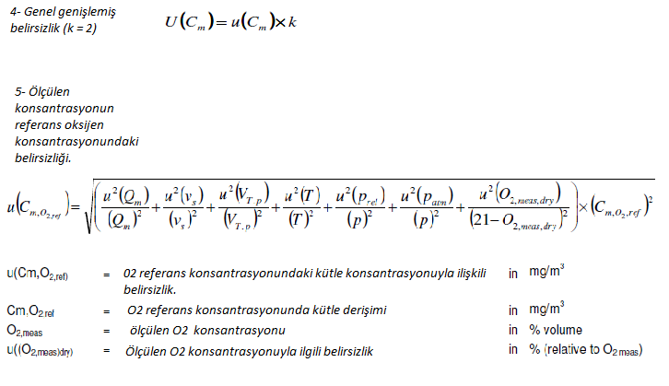
Belirsizlik Tahminlerinin Hesaplanması - Manuel İzleme Teknikleri
BELİRSİZLİK HESAPLAMALARI

Slide 16
Belirsizlik Tahminlerinin Hesaplanması - Manuel İzleme Teknikleri
BELİRSİZLİK HESAPLAMALARI
Partikül Kütlesi
Sembol | Kaynak Belirsizliği | Değer | Birim | Dağılım |  | Divisor | ci | Ui
u(calBal) | Kalibrasyon |  | mg | Normal |  | 2 | 1
u(repBal) | Filtre Tekrarlanabilirlik |  | mg | Normal |  | 1 | 2
u(repBal) | Durulama Tekrarlanabilirlik |  | mg | Normal |  | 1 | 2
u(driftBal) | Drift (cihazın kayması) |  | mg | Rectangular |  | √3 | 1
u(resBal) | Resolution (çözünürlük) |  | mg | Rectangular |  | √3 | 1
u(aceBal) | Aseton Kalıntısı |  | mg | Normal |  | 2 | 1
u(buoBal) | Havanın Kaldırma Kuvveti |  | mg | Normal |  | 1 | 1
u( mass) | Birleşik belirsizlik |  |  | Normal |  | - | -
u(mass)/mass | Bağıl |  | mg | - |  | - | -
 |  |  |  |  |  |  | u(mass)²/mass²
U(Wm) | Genişletilmiş Kombine tartım Belirsizliği, DELV k = 2'nin Yüzdesi Olarak |  |  |  |  |  |  | %

Slide 17
Belirsizlik Tahminlerinin Hesaplanması - Manuel İzleme Teknikleri
BELİRSİZLİK HESAPLAMALARI
Örneklenmiş gazın Hacmi
Sembol | Kaynak Belirsizliği | Değer | Birim | Dağılım | Divisor | ci | Ui
u(calV_{T}._{p}) | Kalibrasyon |  | m³ | Normal | 2 | 1
u(repV_{Tp}) | Tekrarlanabilirlik |  | m³ | Normal | 1 | 1
ü(driftV_{T}.p) | Drift (cihazın kayması) |  | m³ | Rectangular | √3 | 1
u(resV_{T}._{p}) | Resolution (çözünürlük) |  | m³ | Rectangular | √3 | 1
u(V_{T},) | Birleşik Belirsizlik |  | - | Normal |  | -
 | Bağıl |  | m³ | - | - | -
 |  |  |  |  |  | u(Vm)²/Vm²

Slide 18
Belirsizlik Tahminlerinin Hesaplanması - Manuel İzleme Teknikleri
BELİRSİZLİK HESAPLAMALARI
Gaz Sayacı Sıcaklığı
Sembol | Kaynak Belirsizliği | Değer | Birim | Dağılım | Divisor | ci | Ui
u(calTi_{m}) | Kalibrasyon |  | K | Normal | 2 | 1
u(calTc_{m}) | Kalibrasyon |  | K | Normal | 2 | 1
u( resT_{n}) | Resolution (çözünürlük |  | K | Rectangular | √3 | 1
u(driftT_{m}) | Drift (cihazın kayması) |  | K | Rectangular | √3 | 1
u( T_{m}) | Birleşik Belirsizlik |  | - | Normal | - | -
u (Tm)/Tm | Bağıl |  | K | Normal | - | -
 |  |  |  |  |  | u(Tm2/Tm²⁾

Slide 19
Belirsizlik Tahminlerinin Hesaplanması - Manuel İzleme Teknikleri
BELİRSİZLİK HESAPLAMALARI
Atmosferik Basınç
Sembol | Kaynak Belirsizliği | Değer | Birim | Dağılım | Divisor | ci | Ui
U(P atm) | Atmosfer basıncı |  | Pa | Normal | √3 | 1
u(Patm) | Birleşik Belirsizlik |  | - | Normal |  | -
u(Patm)/P | Bağıl |  | - | Normal | - | -
 |  |  |  |  |  | u (Patm)2/P2
Relatif Gazsayacı Basıncı
Sembol | Kaynak Belirsizliği | Değer | Birim | Dağılım | Divisor | ci | Ui
u(Prel) | DGM Basıncı |  | Pa | Normal | 1 | 1
u(Prel) | Birleşik Belirsizlik |  | - | Normal | - | -
u(Prel)/P | Okunan Basıç |  | - | - | - | -
 |  |  |  |  |  | u(Prel)2/P2

Slide 20
Belirsizlik Tahminlerinin Hesaplanması - Manuel İzleme Teknikleri
BELİRSİZLİK HESAPLAMALARI
Şahit
Sembol | Kaynak Belirsizliği | Değer | Birim | Dağılım |  | Divisor | ci | Ui
u(cm) | Toplanmamış Kütle (Şahit) |  | mg | Rectangular |  | √3 | 1
u(cm) | Birleşik belirsizlik | - |  | Normal |  | - | -
u(cm)/mass | Bağıl | 1,5 | mg | - |  | - | -
 |  |  |  |  |  |  | u(mass)²/mass²
Kaçak Belirsizliği
Sembol | Kaynak Belirsizliği | Değer | Birim | Dağılım | Divisor |  | ci
u(Leak) | Kaçak | 2 | % | Rectangular | √3 |  | 1
 | Birleşik belirsizlik | - |  |  | - |  | -
u(cm)/100 | Bağıl | 100 | % | - | - |  | -
 |  |  |  |  |  |  | u(leak)²/100²

Slide 21
Belirsizlik Tahminlerinin Hesaplanması - Manuel İzleme Teknikleri
BELİRSİZLİK HESAPLAMALARI
Referans oksijen Konsantrasyonu
Sembol | Kaynak Belirsizliği | Değer | Birim | Dağılım | Divisor | ci | Ui
u(O2,meas)dry)rel | Ölçülen Oksijen |  | % | Normal | 1 | 1
 | Oksijen düzeltmesinin belirsizliği |  | - | - | - | -
 | Ölçülen Oksijen |  | % |  |  | U(Orel)2/O2
Ölçüm Belirsizliği
u(Cm) | Birleştirilmiş Standart Belirsizlikler |  |  |  | + |  | mq/m³
u(Cm) at ref 0₂ | Birleştirilmiş Standart Belirsizlikler |  |  |  | + |  | mq/m³
Genişletilmiş belirsizlik% 95'lik bir güven düzeyiyle ifade edildi, k = 2
U(Cm) | Genişletilmiş Birleşik belirsizlik | k = 2 |  |  | + |  | mq/m³
U(Cm,rel) | Genişletilmiş Birleşik belirsizlik | k = 2 |  |  | + |  | %
U(Cm,rel,ELV) | Genişletilmiş Birleşik belirsizlik | k = 2 |  |  | + |  | %
Genişletilmiş belirsizlik% 95'lik bir güven düzeyiyle ifade edildi, k = 2
U(Cm) at ref 0₂ | Genişletilmiş Birleşik belirsizlik | k = 2 |  |  | + |  | mq/m³
U(Cm,rel) at ref O2 | Genişletilmiş Birleşik belirsizlik | k = 2 |  |  | + |  | %
U(Cm,rel,ELV) at ref 02 | Genişletilmiş Birleşik belirsizlik | k = 2 |  |  | + |  | %
Raporlama personeli tarafından her bir belirsizlik bileşeni için standartlarda verilen sınır değerlerin ayrıca kontrolü yapılmalıdır.

Slide 22
NOTLAR
BELİRSİZLİK HESAPLAMALARI
1- Emisyon ölçümlerinde tartım işlemlerinin yapılmasına dair işlemler CEN TC 264 N 300 ve CEN TC 264 N 331 belgelerinde yer almaktadır. Buna göre yapılan çalışmalarda elde edilen yıkama suları için tekrarlanabilirlik ve havanın kaldırma kuvveti (Air buoyancy) değerleri hesaplamalara katılacaktır.
2- NPL (National Physical Laboratory) tarafından hazırlanan Excel dosyalarında yıkama işleminden kaynaklı belirsizlik yer almamaktadır.

Slide 23
TEŞEKKÜRLER
Halis Emre GÜNEŞ
Çevre Mühendisi
hemre.gunes@csb.gov.tr
LABORATUVAR, ÖLÇÜM VE İZLEME DAİRESİ BAŞKANLIĞI
Endüstriyel Kirlilik İzleme Şube Müdürlüğü

